Slide 1
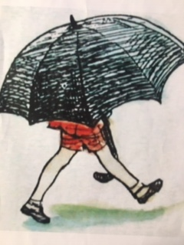
ГАОУ Школа 1306, Школа молодых политиков ДО Филиппок Конспект занятия опытно-экспериментальная деятельность «Зонтик для Кристофера Робина»
Подготовила воспитатель: Сильниченко Е.Н

Slide 2
Цели: развивать познавательную инициативу детей, умение сравнивать вещи и явления, устанавливать простые связи между ними.
Задачи:
-расширить представления об окружающем мире через знакомство с основными физическими явлениями;
-способствовать развитию исследовательских умений в поисковой деятельности (поиск материала для изготовления зонтика);
-развивать связную речь: побуждать рассуждать, аргументировать , пользоваться речью-доказательством, расширять словарный запас (ситец, болонья, капрон, мешковина);
-воспитывать аккуратность при работе с водой.
Предварительная работа: эксперимент «Взаимодействие воды и бумаги», «Вода в жизни растений»; чтение первый главы «Винни-пух и все-все-все»,чтение рассказа «Мой друг зонтик».
Оборудование и материалы: набор тканей (болонья, ситец, мешковина, капрон), салфетки бумажные, тряпочки для вытирания воды, стаканы с водой 4шт по количеству тканей, кукла, зонтик от солнца, зонтик от дождя.

Slide 3
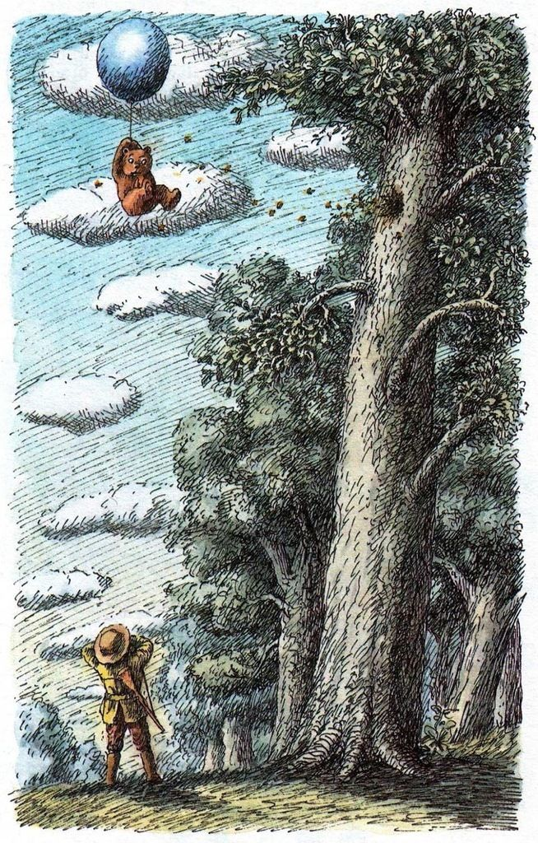
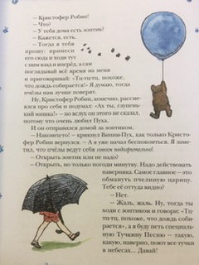
Ребята, мы с вами познакомились с произведением А.Милна «Винни-пух и все-все-все». Вот однажды, гуляя по лесу, Пух вышел на полянку. На полянке рос высокий дуб, а на самой верхушке этого дуба кто-то громко жужжал. Он сел на траву под деревом и стал думать: «Само дерево жужжать не может, значит тут кто-то жужжит. А зачем тебе жужжать, если ты –не пчела? А зачем на свете пчёлы? Для того, чтобы делать мёд! А зачем на свете мёд? Для того, чтобы я его ел!». И с этими словами он полез на дерево. Он лез, и лез. Но ему осталось лезть уже совсем немножко, как он устал и упал в терновый куст, вынул из носа колючки и отправился к Кристоферу. Ну, а как раз накануне Кристофер Робин был на вечере у своего друга Пяточка, и там всем гостям дарили воздушные шарики. Пух рассказал Робину о своей задумке. Друзья взяли с собой синий шар и отправились к дубу, по дороге Пух вывалялся в грязи, чтобы стать похожим на тучку. Подойдя к дубу, они стали надувать шар, держа его за верёвочку. И когда шар раздулся, Пух плавно взлетел в небо. Пух повис в воздухе, прям над тем местом где жили пчёлы, но достать мёд не мог. Пуху показалось, что пчёлы ведут себя подозрительно. И попросил Кристофера Робина сходить домой за зонтиком, чтоб обмануть пчёл, что, дождь начинается!
И Кристофе Робин отправился домой за зонтиком…….

Slide 4
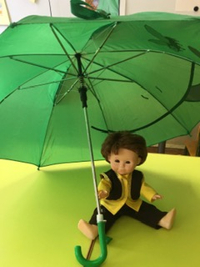
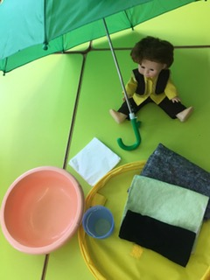
Ход занятия
Проблемная ситуация:
Воспитатель. Ребята, Кристофер Робин сходил домой за зонтиком и пришёл к нам весь промокший. Почему? ( предположения детей). Давайте спросим у Кристофера, не забыл ли он зонтик дома?
Кристофер. Нет, я не забыл зонтик. Когда пошёл дождь, я открыл зонт, но он не спас меня от дождя. Как же так получилось, что я промок?
Воспитатель. Дети, как вы думаете, в чём дело?
Постановка проблемы:
Воспитатель. Что же нужно сделать, чтобы узнать, почему Кристофер Робин промок? (Проверить, действительно ли зонтик от дождя.)
Выдвижение гипотез:
Воспитатель. Давайте подумаем, как мы можем испытать зонтик Кристофера? (Предложение детей). Воспитатель подводит детей к мысли, что для зонтика нужна другая ткань, спрашивает, какую именно ткань выбрать.
Проверка гипотезы:(самостоятельная практическая деятельность детей).
Воспитатель. Ребята и ты, Кристофер, посмотрите на стол (разложен практический материал). Что нам может пригодиться для проведения опыта? (ответы детей).

Slide 5
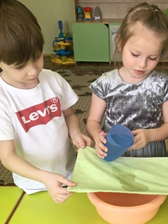
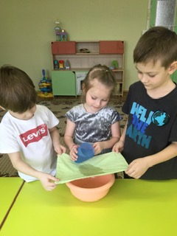
Экспериментирование
Опыт №1
Испытываем ситец, промокает или нет?

Slide 6
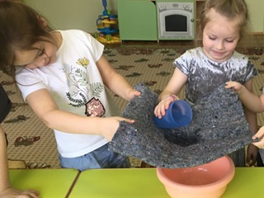
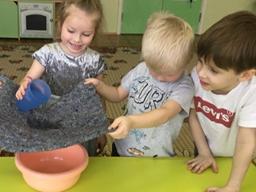
Экспериментирование
Опыт №2
Испытываем мешковину, промокает или нет?

Slide 7
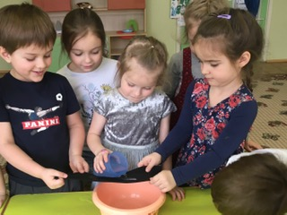
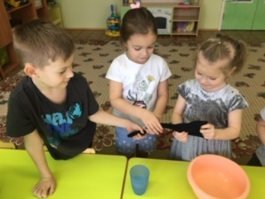
Экспериментирование
Опыт №3
Испытываем капрон ,промокает или нет?

Slide 8
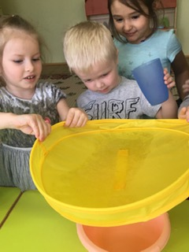
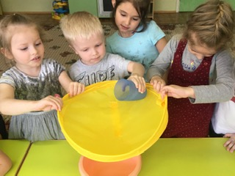
Экспериментирование
Опыт №4
Испытываем болонью, промокает или нет?

Slide 9
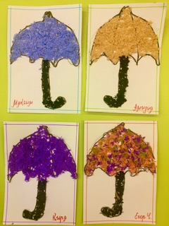
Анализ полученного результата:
Воспитатель. -Ребята расскажите, что вы делали, чтобы проверить наше предположение о том, что зонтик Кристофера Робина предназначен для защиты от солнца и не годится для дождя. (Дети описывают свои действия).
Что получилось? ( Лоскутки из ситца, мешковины, капрона промокли, а из болоньи – нет). Подтвердилось или нет наше предположение? (Да) .
Формулировка выводов:
Воспитатель. Ребята, какую ткань вы посоветуете Кристоферу для зонтика от дождика и почему? (Болонью, потому что она не пропускает воду). Как мы пришли к такому выводу? (Провели опыт). Молодцы!
- Предлагаю вам нарисовать зонтик нитками,
в технике Ниткографии!!!

